Slide 1

Introdução
Análise Exploratória de Dados

Slide 2
Introdução
A finalidade da Análise Exploratória de Dados (AED) é a de examinar os dados previamente antes da aplicação de qualquer técnica estatística.
Desta forma o analista consegue um entendimento básico de seus dados e das relações existentes entre as variáveis analisadas.
Após a coleta e a digitação de dados em um banco de dados apropriado, o próximo passo é a análise descritiva.
Esta etapa é fundamental, pois uma análise descritiva detalhada permite ao pesquisador familiarizar-se com os dados, organizá-los e sintetizá-los de forma a obter as informações necessárias do conjunto de dados para responder as questões que estão sendo estudadas.

Slide 3
Etapas da AED
Para realizar uma AED recomenda-se seguir as etapas:
preparar os dados para estarem acessíveis a qualquer técnica estatística;
realizar um exame gráﬁco da natureza das variáveis individuais a analizar
realiza uma análise descritiva que permita quantiﬁcar alguns aspectos gráﬁcos dos dados;
realizar um exame gráﬁco das relações entre as variáveis analisadas e uma análise descritiva que quantiﬁque o grau de interelação entre elas;
identiﬁcar os possíveis casos atípicos (outliers);
avaliar, se for necesário, a presença de dados ausentes (missing);
avaliar, se for necesário, algumas suposições básicas, como normalidade, lineariedade e homocedasticidade

Slide 4
Etapas da AED
A AED extrai informações de um conjunto de dados sem o peso das suposições de um modelo probabilístico.
As técnicas gráficas desempenham um papel importante nesta forma de abordagem.
Para que a AED possa ser compreendida, mostraremos a estratégia de análise da Estatística Clássica, Estatística Bayesiana e estas duas são confrontadas com a Análise Exploratória de Dados.

Slide 5
Diferenças na Abordagem de Análise
Abordagem | Estratégia
Estatística Clássica | Problema Dados Modelo Análise
Estatística Bayesiana | Problema Dados Modelo a Priori Análise
AED / EDA | Problema Dados Análise Modelo
Diferentemente do que é feito na Estatística Clássica e Estatística Bayesiana, na Análise Exploratória de Dados não há imposição de um modelo aos dados, mas sim um trabalho de mineração nos dados que pode eventualmente indicar qual o melhor modelo.
A AED vai além do uso descritivo da estatística, procura olhar de forma mais profunda os dados, sem resumir muito a quantidade de informações.

Slide 6
Técnicas Gráficas e Resumos Numéricos
Os gráficos constituem uma das formas mais eficientes de apresentação de dados.
Um gráfico é, essencialmente, uma figura constituída a partir de uma tabela, pois é quase sempre possível localizar um dado tabulado num gráfico.
Enquanto as tabelas fornecem uma idéia mais precisa e possibilitam um tratamento mais rigoroso aos dados, os gráficos são mais indicados em situações cujo objetivo é dar uma visão mais rápida e fácil das variáveis às quais se referem os dados.
Portanto, a qualidade na representação gráfica deve ser pautada na clareza, simplicidade e autoexplicação .
As técnicas gráﬁcas desempenham um papel fundamental na AED.

Slide 7
Variáveis
Quando fazemos uma amostragem, coletamos não apenas informação sobre a característica de interesse, mas diversas outras informações que auxiliarão no entendimento desta característica.
Cada uma das características da população amostrada, como peso, altura, sexo ou idade, é denominada de uma variável.
As variáveis podem assumir diferentes valores, que basicamente podem ser separadas em:
Quantitativas ou numéricas
Qualitativas ou não numéricas, ou categóricas

Slide 8
Classificação das Variáveis
As variáveis quantitativas ou numéricas podem ser
Discretas: assumem apenas valores inteiros. Ex.: número de irmãos, número de passageiros
Contínuas: assume qualquer valor no intervalo dos números reais. Ex.: peso, altura
As variáveis qualitativas ou categóricas podem ser
Nominais: quando as categorias não possuem uma ordem natural. Ex.: nomes, cores, sexo.
Ordinais: quando as categorias podem ser ordenadas. Ex.: tamanho (pequeno, médio, grande), classe social (baixa, média, alta), grau de instrução (básico, médio, graduação, pós-graduação)

Slide 9
Exemplos de classificação de variáveis
Qualitativa
São aquelas que representam como possíveis realizações uma qualidade ou atributo do indivíduo pesquisado
Nominal: sexo, cor dos olhos
Ordinal: classe social, grau de instrução
Quantitativa
São aquelas que apresentam como possíveis realizações números resultantes de uma contagem ou mensuração
Contínua: peso, altura
Discreta: número de filhos, número de carros

Slide 10
Escalas de Mensuração
Nominal: as variáveis são medidas em classes discretas, mas não é possível estabelecer ordem.
Ordinal: as variáveis são medidas em classes discretas entre as quais é possível definir uma ordem, segundo uma relação descritível mas não quantificável.
Intervalar: as variáveis assumem valores quantitativos, não possuem zero absoluto, i.e. não possuem uma medida de ausência de atributo.
Razão: as variáveis assumem valores quantitativos, cuja relação exata entre estes é possível deﬁnir porque esta escala possui um zero absoluto.

Slide 11
Escalas de Mensuração
Escala de Medida | Representações gráficas | Medidas de tendência central | Medidas de dispersão
Nominal | Diagrama de barras Diagrama de linhas Diagrama de pizza | Moda | ---
Ordinal | Boxplot | Mediana | Intervalo interquartílico
Intervalar | Histogramas Polígono de frequências | Média | Desvio padrão
Razão |  | Média geométrica | Coeficiente de variação
O tipo da análise que pode ser realizado depende da escala de medida da variável analisada.
Na tabela se sugerem as representações gráficas e resumos descritivos numéricos mais recomendáveis para realizar essa análise.

Slide 12
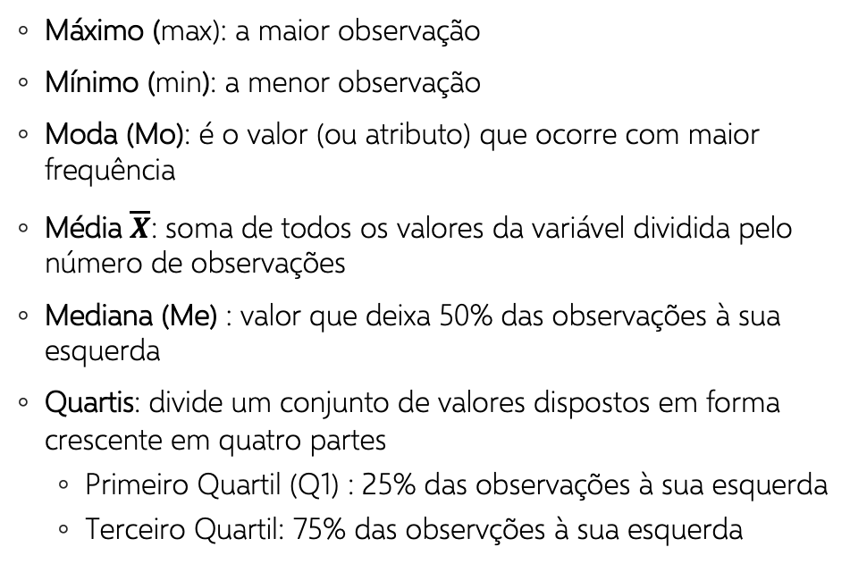
Medidas de Posição
Valor ao redor do qual os dados estão distribuídos.
Máximo (max): a maior observação
Mínimo (min): a menor observação
Moda (Mo): é o valor (ou atributo) que ocorre com maior frequência
Média $\overline{X}$: soma de todos os valores da variável dividida pelo número de observações
Mediana (Me) : valor que deixa 50% das observações à sua esquerda
Quartis: divide um conjunto de valores dispostos em forma crescente em quatro partes
Primeiro Quartil (Q1) : 25% das observações à sua esquerda
Terceiro Quartil: 75% das observções à sua esquerda

Slide 13
Medidas de Dispersão
Finalidade: Encontrar valor que resuma a variabilidade de um conjunto de dados
Amplitude: diferença entre o valor máximo e o valor mínimo
Intervalo-Interquartil: É a diferença entre o terceiro quartil e o primeiro quartil, ou seja, Q3 - Q1
Variância: média dos quadrados dos desvios em relação à média aritmética
Desvio Padrão: mede a variabilidade independente do número de observações e com a mesma unidade de medida da média
Coeficiente de Variação: mede a variabilidade numa escala percentual independente da unidade de medida ou da ordem de grandeza da variável

Slide 14
Exame Gráfico dos Dados
Distribuição
Histograma, ramo-e-folhas

Slide 15
Exame Gráfico dos Dados
Relação entre variáveis
Diagrama de Dispersão

Slide 16
Exame Gráfico dos Dados
Diferença entre grupos
Boxplot : observações atípica podem aparecer após o agrupamento

Slide 17
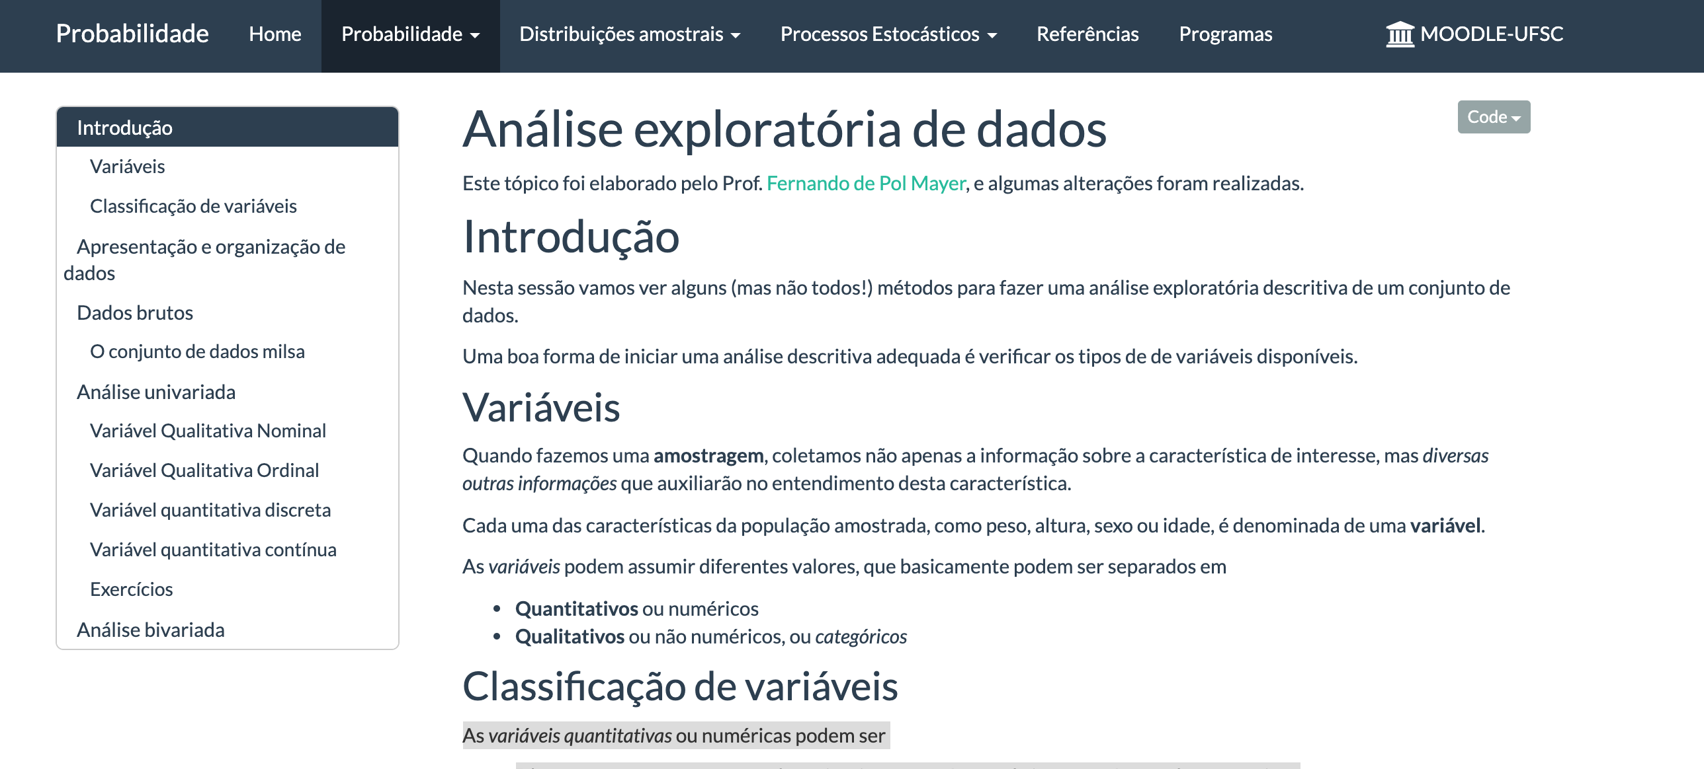
AED em R
https://www.inf.ufsc.br/~andre.zibetti/probabilidade/aed.html#

Slide 18
Bibliografia
Pedro Alberto Morettin, Wilton Oliveira Bussab. Estatística básica, Editora Saraivauni, 9ª Edição, 2017. p.568.
Marcos Nascimento Magalhães, Antônio Carlos Pedroso de Lima, Noções de Probabilidade e Estatística, 7ª Edição, Editora Edusp, 2007. p. 428.
Douglas C. Montgomery, George C. Runger, Estatística Aplicada e Probabilidade para Engenheiros, Editora LTC, 6ª Edição, 2016. p.652.

